Slide 1


О готовности
системы образования
к новому 2019-2020 учебному году
26 августа 2019 года
Миронова Елена Валерьевна
начальник отдела образования администрации МО Арсеньевский район

Slide 2
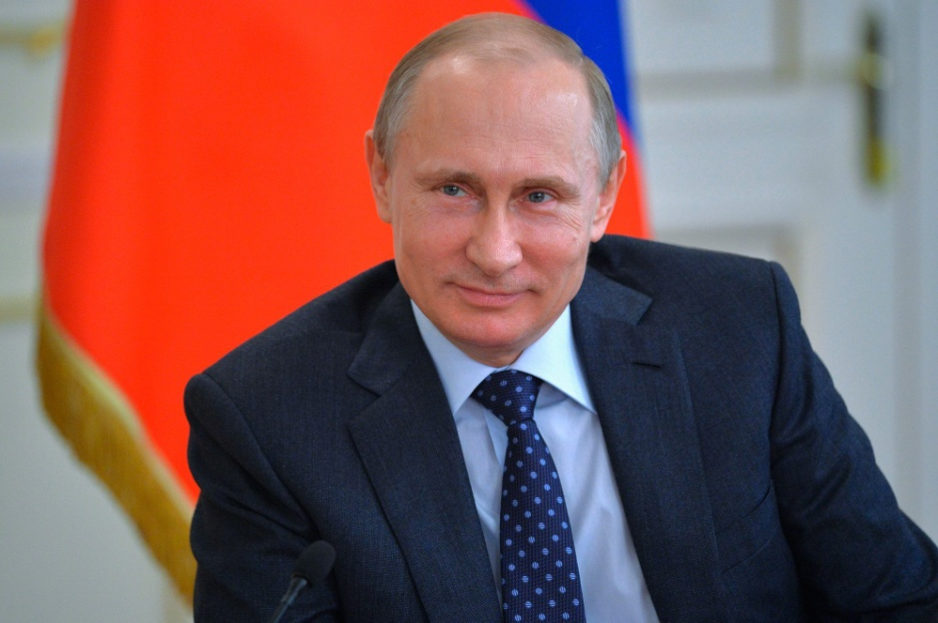
«Школьное образование отвечает двум базовым задачам, о которых говорил еще академик Лихачев: давать знания и воспитывать нравственного человека. Школа должна обязательно сохранить глубину и фундаментальность образования».

Slide 3
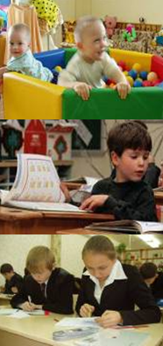
ОБРАЗОВАТЕЛЬНЫЕ УЧРЕЖДЕНИЯ МО АРСЕНЬЕВСКИЙ РАЙОН (2019-2020 учебный год)
8
общеобразовательных организаций
3
организации
дополнительного образования
656 – учащихся, из них 59 первоклассников
215 - дошкольников
417- воспитанников учреждений ДО
3

Slide 4

НОРМАТИВНЫЕ АКТЫ
ПО ПОДГОТОВКЕ ОБРАЗОВАТЕЛЬНЫХ ОРГАНИЗАЦИЙ
Методические рекомендации Минпросвещения России по оценке готовности организаций, осуществляющих образовательную деятельность, к началу учебного года от 5 марта 2019 г. № ТС-691/03
Распоряжение администрации МО Арсеньевский район № 198-р от 06.06.2019 «Об утверждении плана мероприятий по подготовке образовательных учреждений Арсеньевского района к новому 2019-2020 учебному году»
Распоряжение администрации МО Арсеньевский район от 06.06.2019 № 197-р «Об организации подготовки и приема образовательных учреждений муниципального образования Арсеньевский район к новому 2019- 2020 учебному году»
Планы-задания, выданные Управлением Роспотребнадзора
Предписания, выданные Пожнадзором
4

Slide 5
НОРМАТИВНЫЕ АКТЫ
ПО ПРИЕМКЕ ОБРАЗОВАТЕЛЬНЫХ ОРГАНИЗАЦИЙ
Состав межведомственной комиссии
Администрация МО Арсеньевский район
Отдел образования
Роспотребнадзор
Госпожнадзор
ОП «Арсеньевское» МО МВД РФ по ТО «Белевский»
Управление Федеральной службы войск нацгвардии РФ по ТО
5

Slide 6
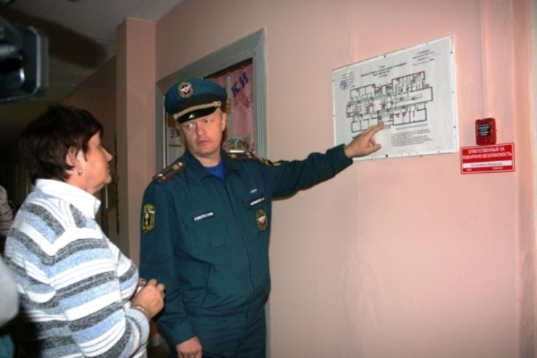
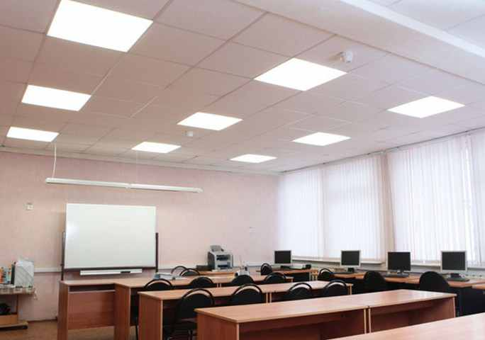
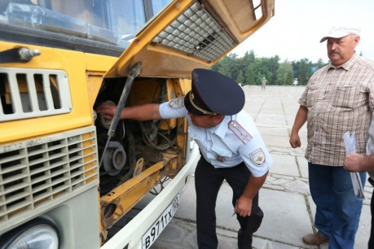
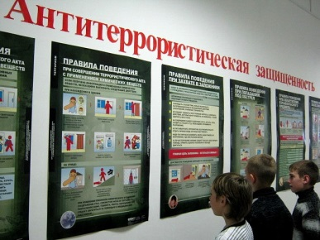
НАПРАВЛЕНИЯ ПРОВЕРКИ ОБРАЗОВАТЕЛЬНЫХ ОРГАНИЗАЦИЙ
состояние материально-технической базы
антитеррористическая защищенность
пожарная безопасность
санитарно-эпидемиологическое и гигиеническое состояние
100% ОУ района приняты
к новому учебному году!
6

Slide 7
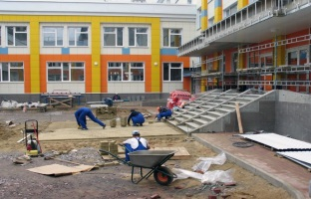
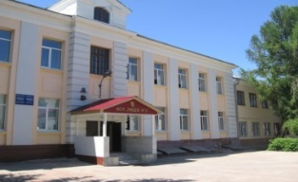
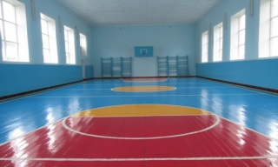
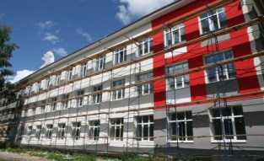
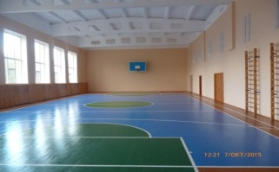
МЕРОПРИЯТИЯ ПО ПОДГОТОВКЕ ОУ
№ | Наименование | руб.
1 | Ремонт учреждений | 4 000 000
2 | Пожарная безопасность | 276 000
3 | Медицинские осмотры | 700 000
4 | Антитеррористическая защищенность | 450 000
 | ВСЕГО бюджет МО: | 5 426 000
7

Slide 8
МЕРОПРИЯТИЯ ПО ПОДГОТОВКЕ ОУ
Государственная программа ТО «Развитие образования ТО»
№ п/п | наименование ОУ | Вид ремонтных работ, | Объем средств бюджета ТО, тыс. рублей | Объем средств МО, тыс. рублей
1 | МОУ «Первомайская СОШ» | Приобретение школьного автобуса (ГАЗель) 1364,60 | 1206,30 | 158,30
2 | МОУ «Арсеньевская СОШ» | Текущий и кап.ремонт (отопление) 629,30 | 556,30 | 73,0
3 |  | Модернизация системы АПС 1271,50 | 1124,00 | 147,50
4 | МОУ «Арсеньевская СОШ» (дошкольные группы) | Модернизация системы АПС 479,70 | 424,10 | 55,60
5 |  | Модернизация системы АПС 320,60 | 283,40 | 37,20
6 | МОУ «Пристанционная СОШ» | Текущий и капитальный ремонт (кровля) 1329,40 | 1 175,20 | 154,20
7 |  | Текущий и капитальный ремонт (пищеблок) 610,20 | 539,40 | 70,80
8 |  | Модернизация системы АПС 735,30 | 650,0 | 85,30
 | ИТОГО |  | 5958,70 | 781,90
8

Slide 9

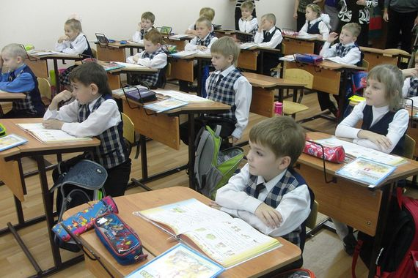


ОБЕСПЕЧЕНИЕ УЧЕБНИКАМИ , УЧЕБНЫМИ ПОСОБИЯМИ
И ИГРОВЫМ ОБОРУДОВАНИЕМ
2019/2020 учебный год
6 662 400 руб. – средства бюджета Тульской области
100 % обучающихся обеспечены учебниками
9

Slide 10

ФЕДЕРАЛЬНЫЙ ПРОЕКТ «СОВРЕМЕННАЯ ШКОЛА»
ремонт кабинета и рекреации
МОУ «Пристанционная СОШ»;
закупка оборудования и мебели
МОУ «Пристанционная СОШ»;
10

Slide 11
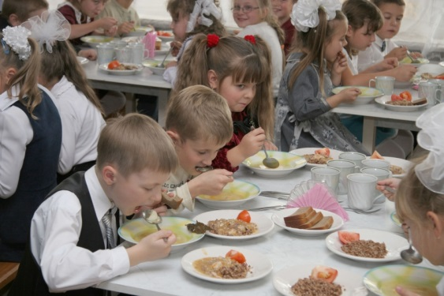
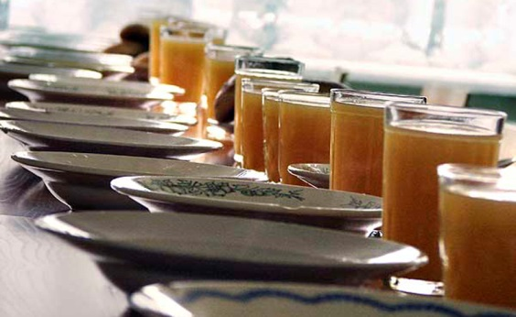
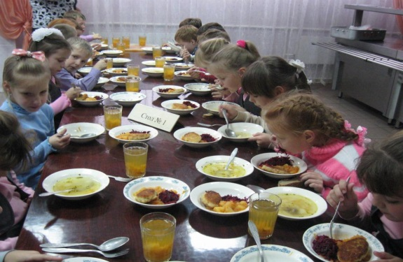
САНИТАРНО-ЭПИДЕМИОЛОГИЧЕСКИЕ ТРЕБОВАНИЯ
Питьевой режим организован в соответствии
с СанПиН 2.4.5.2409-08
В общеобразовательных организациях горячим питанием охвачено 96 % обучающихся.
11

Slide 12
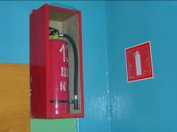
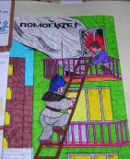

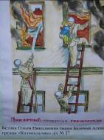
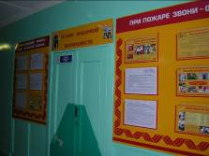
КОМПЛЕКСНАЯ БЕЗОПАСНОСТЬ
Современные средства пожаротушения Системы оповещения людей о пожаре Автоматическая пожарная сигнализация | 100 % образовательных организаций
Паспорта анитеррористической защищенности | 100 % образовательных организаций
Периметральные ограждения | 90 % образовательных организаций
Кнопки тревожной сигнализации | 22 % образовательных организаций
Системы видеонаблюдения | 56 % образовательных организаций
12
12

Slide 13
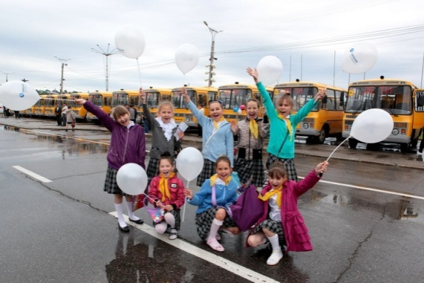
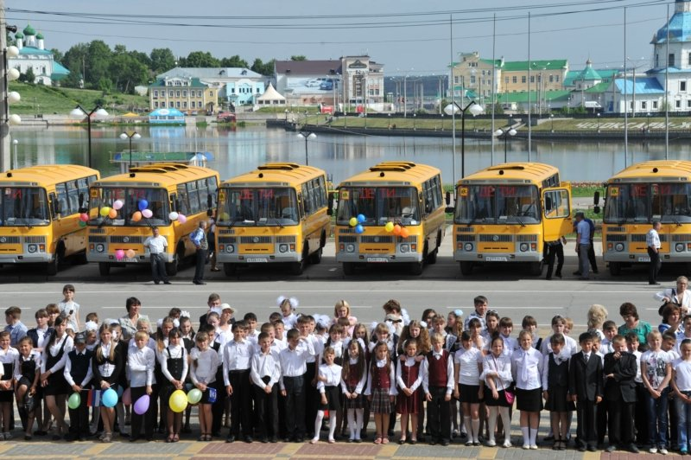
ПАРК ШКОЛЬНЫХ АВТОБУСОВ
Парк школьных автобусов
составляет 7 единиц.
Подвоз детей
осуществляется по 10 маршрутам.
Количество детей – 136.
В 2019 году закуплен
1 школьный автобус для МОУ «Первомайская СОШ»
13

Slide 14
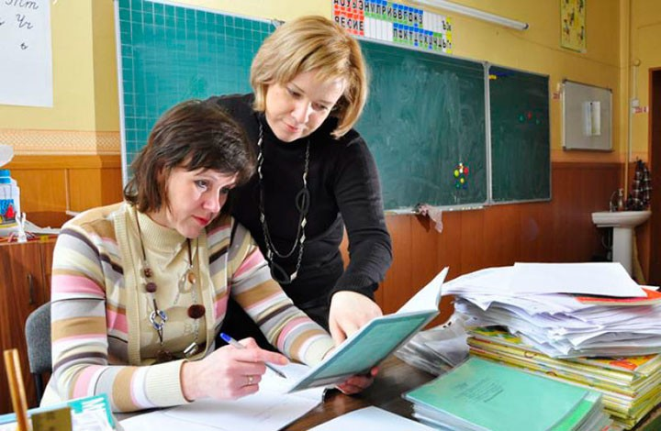
ОБЕСПЕЧЕННОСТЬ КАДРАМИ
2019/2020 учебный год
Количество работников системы образования – 315 человек.
Педагогических работников – 102 чел.,
из них 16% имеют высшую квалификационную категорию,
50% первую квалификационную категорию,
средний возраст 51 год.
14

Slide 15
ИТОГОВАЯ АТТЕСТАЦИЯ УЧАЩИХСЯ
Результаты ОГЭ - 2019
Предмет | Количество участников | Средний балл по МО | Средний балл по ТО | 2 балла |  | 3 балла |  | 4 балла |  | 5 баллов
 |  |  |  | чел. | % | чел. | % | чел. | % | чел. | %
Русский язык | 82 | 3,63 | 4,04 | 1 | 1,22 | 31 | 37,80 | 23 | 28,05 | 27 | 32,93
Русский язык (ГВЭ) | 1 | 4,00 | 4,06 | 0 | 0,00 | 0 | 0,00 | 1 | 100,00 | 0 | 0,00
Обществознание | 71 | 3,71 | 3,92 | 0 | 0,00 | 15 | 21,13 | 48 | 67,61 | 8 | 11,27
Биология | 17 | 4,00 | 4,08 | 0 | 0,00 | 0 | 0,00 | 12 | 70,59 | 5 | 29,41
Информатика и ИКТ | 49 | 4,50 | 4,18 | 0 | 0,00 | 2 | 4,08 | 22 | 44,90 | 25 | 51,02
Литература | 2 | 4,50 | 4,31 | 0 | 0,00 | 0 | 0,00 | 1 | 50,00 | 1 | 50,00
Математика | 82 | 4,00 | 4,09 | 0 | 0,00 | 13 | 15,85 | 54 | 65,85 | 15 | 18,29
Математика (ГВЭ) | 1 | 4,00 | 3,69 | 0 | 0,00 | 0 | 0,00 | 1 | 100,00 | 0 | 0,00
История | 1 | 3,00 | 3,66 | 0 | 0,00 | 1 | 100,00 | 0 | 0,00 | 0 | 0,00
Химия | 8 | 4,25 | 4,51 | 0 | 0,00 | 2 | 25,00 | 4 | 50,00 | 2 | 25,00
География | 14 | 3,75 | 4,20 | 0 | 0,00 | 5 | 35,71 | 4 | 28,57 | 5 | 35,71
Физика | 2 | 5,00 | 4,33 | 0 | 0,00 | 0 | 0,00 | 0 | 0,00 | 2 | 100,00
.
15

Slide 16
ИТОГОВАЯ АТТЕСТАЦИЯ УЧАЩИХСЯ
Результаты ЕГЭ - 2019
.
Предмет | Коли-чество учащихся | Средний балл по МО | Средний балл по ТО | Не преодолели порог | % не преодолевших порог | От 80 до 99 | 100 баллов | Мини-мальный порог
Русский язык | 24 | 69,25 | 72,94 | - | 0 | 6 | 0 | 24
Математика (проф. уровень) | 16 | 47,25 | 42,43 | 1 | 6,25 | 1 (92 балла) | 0 | 27
Обществознание | 11 | 59,33 | 57,01 | 1 | 9,09 | 1 (86 баллов) | 0 | 42
Физика | 12 | 45,70 | 56,46 | 1 | 8,33 | 1 (84 балла) | 0 | 36
История | 1 | 65 | 54,87 | - | - | 0 | 0 | 32
Биология | 4 | 54 | 54,70 | - | - | 0 | 0 | 36
Химия | 6 | 61 | 57 | - | - | 0 | 0 | 36
Математика (база) | 8 | 4 | 4,22 | - | - | - | - | 3
Английский язык | 1 | 81 | 74,54 | - | - | 1 (81 баллов) | - | 22
16

Slide 17
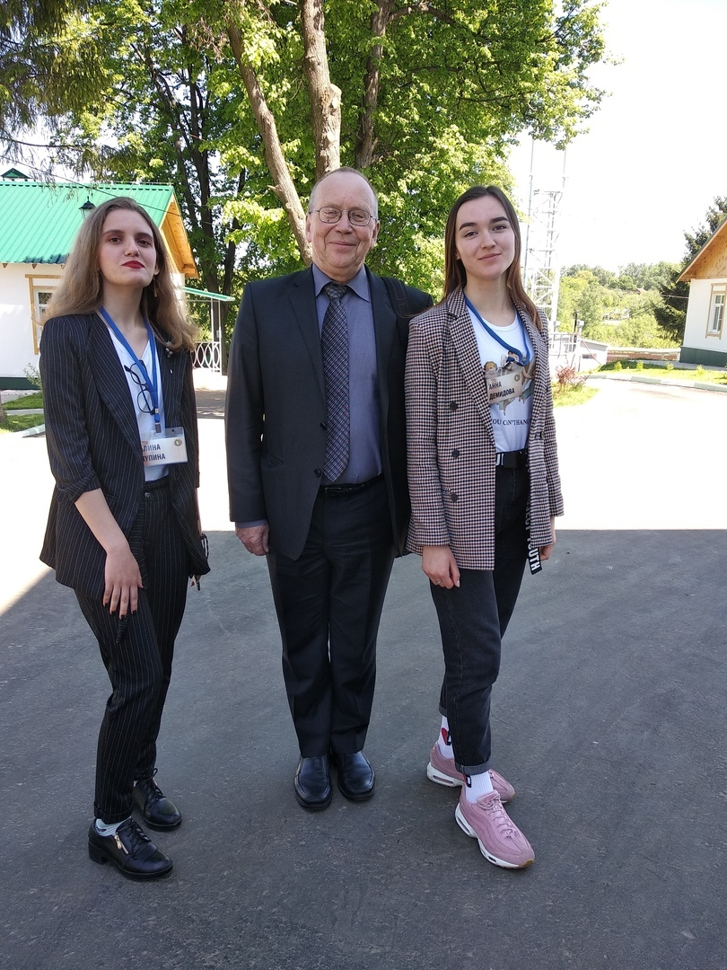
ВСЕРОССИЙСКАЯ ОЛИМПИАДА ШКОЛЬНИКОВ
Количество участников
муниципального этапа – 74
Победители и призеры – 43
ОУ участники – 7
Участники регионального этапа – 11
Участники муниципального этапа
Всероссийской олимпиады школь-
ников «Умники и умницы»– 12
Участники регионального этапа
Всероссийской олимпиады школь-
ников «Умники и умницы»– 2

Slide 18
О готовности
системы образования
к новому 2019-2020 учебному году
26 августа 2019 года
Миронова Елена Валерьевна
начальник отдела образования администрации МО Арсеньевский район

